Slide 1
Своя игра
Учитель физики и информатики
МБОУ СОШ №1 х. Керчик-Савров
Добровольская Оксана Владимировна

Slide 2
Логика | 10 | 20 | 30 | 40 | 50 | 60
Арифметика | 10 | 20 | 30 | 40 | 50 | 60
Геометрия | 10 | 20 | 30 | 40 | 50 | 60
Алгебра | 10 | 20 | 30 | 40 | 50 | 60
Информатика | 10 | 20 | 30 | 40 | 50 | 60

Slide 3
Геометрия 10
Есть два отрезка длинной 2 см и 7 см. Как с их помощью отложить отрезок длиной 3 см?
2 см
7 см

Slide 4
Геометрия 20
Внутри рюмки, образованной четырьмя спичками, находится монета. Не трогая монету, переложите две спички так, чтобы монета оказалась вне такой рюмки.

Slide 5
Геометрия 30
По дороге в школу Петя насчитал в изгороди 63 столбика, каждый на расстоянии 1 м от другого. Какова длина изгороди?

Slide 6
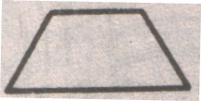
Геометрия 40
На картинке нарисованы три трапеции и треугольник. Как Вы думаете можно ли из этих трех трапеций составить точно такой треугольник?

Slide 7
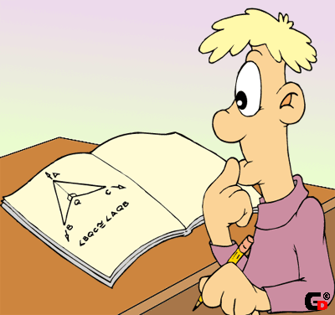
Геометрия 50
Чему равна площадь круга диаметром 8м?

Slide 8
Геометрия 60
В одной сказке хозяин, нанимая работника, предложил ему следующее испытание: «Вот тебе бочка, наполни её водой равно наполовину, ни больше, ни меньше. Но смотри, палкой, верёвкой или чем-либо другим для измерения не пользуйся».
Как работник справился с задачей?
???
1/2

Slide 9
Геометрия 10
Нужно на отрезке длиной 7 см дважды отложить отрезок 2 см, остаток – отрезок 3 см.
3 см
2 см
2 см
7 см

Slide 10
Геометрия 20

Slide 11
Геометрия 30
Длина изгороди – 62 метра.

Slide 12
Геометрия 40
Из этих трапеций можно сложить треугольник.

Slide 13
Геометрия 50

Slide 14
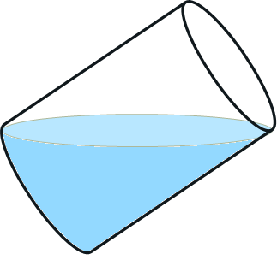
Геометрия 60
Если вода в бочке налита ровно до половины, то, наклонив бочку так, чтобы уровень воды пришёлся как раз у края бочки, мы увидим, что высшая точка дна находится также на уровне воды. Это случится
потому, что плоскость, проведенная через диаметрально противоположные точки верхней и нижней окружности бочки, делит её на две равные части.

Slide 15
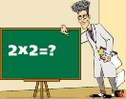
Арифметика 10
Поставьте скобки так, чтобы равенство было верным?
15-35+5:4=5

Slide 16

Арифметика 20
У меня было 3 целых яблока, 4 половинки да 8 четвертинок. Сколько всего яблок было у меня?

Slide 17
Арифметика 30
Переложите одну спичку так, чтобы данное выражение превратилось в верное равенство.

Slide 18
Арифметика 40
Три гусеницы тутового шелкопряда в течении трех суток намотали в коконы 4500 м шелковой нити. Сколько гусениц соткут за такой же срок 1,5 км шелковой нити?

Slide 19
Арифметика 50
Выполняя домашнее задание , Паша составил задачу на дроби:
«В классе 35 учеников, причем 2/3 из всех учащихся девочки.» Папа сказал, что такого не может быть. Почему?

Slide 20
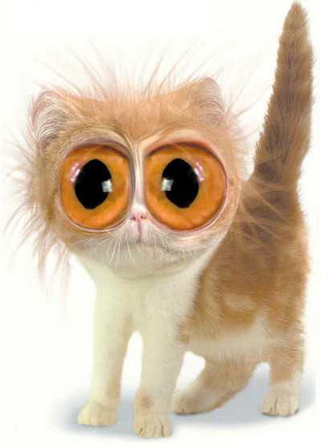
Кот в мешке

Slide 21
Кот в мешке 60
Как правильно сказать: пять плюс семь равно одиннадцати или одиннадцать?

Slide 22
Арифметика 10
15-(35+5):4=5

Slide 23

Арифметика 20
4 половинки => 4/2 =2 яблока
8 четвертинок => 8/4 =2 яблока
Значит всего 3+2+2= 7 яблок

Slide 24
Арифметика 30

Slide 25
Арифметика 40
Вычислим сколько шелковых нитей соткала каждая гусеница: 4500 м/3=1500 м
Так как 1500 м = 1,5 км => одна гусеница.

Slide 26
Арифметика 50
Вычислим сколько девочек было в классе согласно этой задачи:
35*2/3=70/3=23, (3), т.е.
70 не делится нацело на 3

Slide 27
Кот в мешке 60
Правильно сказать:
пять плюс семь равно двенадцати
5+7=12

Slide 28
Логика 10
Если 5 быков за 5 дней дают 5 литров молока, то сколько литров дадут 10 быков за 10 дней?

Slide 29
Логика 20
Представьте себе, что Вы капитан парохода. Ранним августовским утром Вы отправляетесь в рейс по маршруту Астрахань – Москва. В трюме парохода 200 тон арбузов, 33 центнера рыбы и 499 центнеров помидоров. Сколько лет капитану?

Slide 30


Логика 30
Если в 12 часов ночи идет дождь, то можно ли ожидать, что через 72 часа будет солнечная погода?

Slide 31
Логика 40
Сколько земли будет в яме шириной 2 м, длиной 2 м и глубиной 2 м?

Slide 32

Логика 50
Путешествие из Петербурга в Москву на самолете занимает 1 ч 20 мин. Однако обратный перелет занимает 80 мин. Как это может быть?

Slide 33
Логика 60
Может ли порядочный человек женится на сестре своей вдовы?

Slide 34
Логика 10
Быки молока не дают.

Slide 35
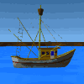
Логика 20
Так как капитан парохода Вы, то капитану столько же лет сколько и Вам.

Slide 36
Логика 30
Нельзя, так как через 72 ч, т.е. через трое суток, будет опять 12 ч ночи, а солнце ночью не светит.

Slide 37
Логика 40
Нисколько.

Slide 38
Логика 50
Самолет совершает перелет в обоих направлениях за одинаковое время, потому что 80 мин=1 ч 20мин.

Slide 39
Логика 60
Если жена уже вдова, то человек умер и женится не может.

Slide 40
Алгебра 10
Вычислите

Slide 41
Алгебра 20
Сократите дробь

Slide 42
Кот в мешке

Slide 43
Кот в мешке
Назовите слова русского языка не имеющих суффикса и заканчивающихся на -зо

Slide 44
Алгебра 40
Прибавим к обеим частям неравенства 7>5 число -8, и получим: 7-8>5-8, т.е. -1>-3.
Умножим теперь это неравенство на -4 и получим:
(-1)*(-4)>(-3)*(-4) ,т.е. 4>12
Где была допущена ошибка?

Slide 45
Алгебра 50
Решите уравнение:

Slide 46
Алгебра 60
Некогда был пруд в центре которого рос один лист водяной лилии. Каждый день число таких лилий удваивалось и на десятый день вся поверхность пруда уже была заполнена листьями лилий. Сколько дней потребовалось, чтобы заполнить листьями наполовину пруд?

Slide 47
Алгебра 10

Slide 48
Алгебра 20
Используем формулу сокращенного умножения и получаем:

Slide 49
Кот в мешке
Пузо
Железо

Slide 50
Алгебра 40
Ошибка была допущена при умножении неравенства -1>-3 на -4, так как если мы умножаем обе части неравенства на одно и тоже отрицательное число , то знак неравенства надо изменить на противоположный.
(-1)*(-4)< (-3)*(-4) ,т.е. 4<12

Slide 51
Алгебра 50
Так как и ,
то умеем уравнения:
или

Slide 52
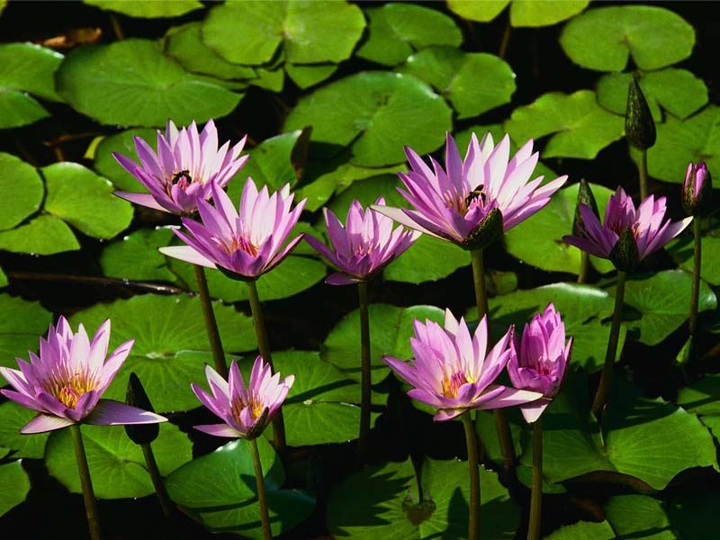
Алгебра 60
Для заполнения пруда на половину лилиями потребуется 9 дней, а на 10 день заполнится вся поверхность пруда.

Slide 53
Информатика 10
Как звучит известная русская пословица , переделанная программистами на свой лад “Не всё WINDOWS, что висит” ?

Slide 54
Информатика 20
Когда появился манипулятор типа «мышь», то для него в русском языке некоторое время использовалось название по имени персонажа известной русской сказки. Назовите имя этого персонажа.

Slide 55
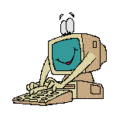
Информатика 30
Сколько бит памяти занимает словосочетание СВОЯ ИГРА?

Slide 56
Кот в мешке

Slide 57
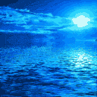
Кот в мешке 40
Сколько цветных морей есть на земном шаре? Перечислите их.

Slide 58
Информатика 50
Какая связь между городом в Англии, ружьем калибра 30х30 и одним из элементов компьютера?

Slide 59
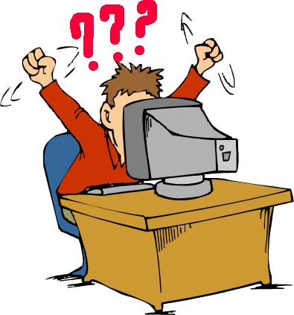
Информатика 60
У меня 100 братьев. Младшему 1000 лет, а старшему 1111 лет. Может ли такое быть?

Slide 60
Информатика 10
Не всё золото, что блестит.

Slide 61
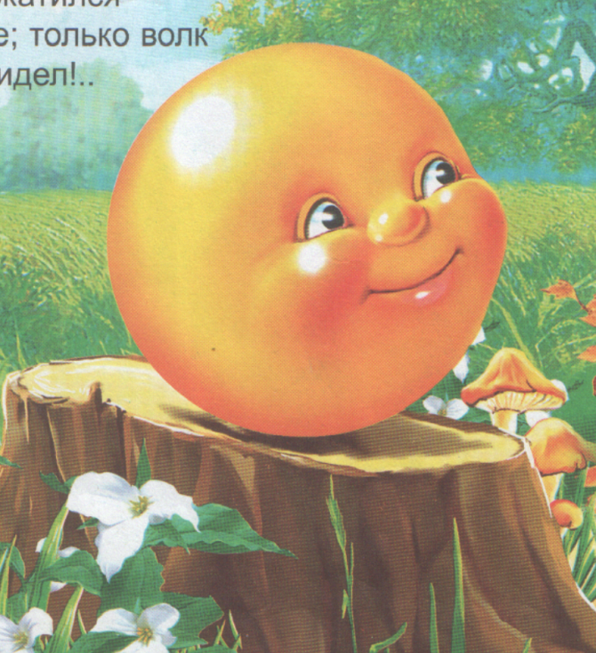
Информатика 20
Колобок

Slide 62
Информатика 30
Каждый символ занимает 1 байт памяти. 1 байт=8 бит. В словосочетании СВОЯ ИГРА 8 букв и один пробел, итого 9 символов.
8*9=72 бит

Slide 63
Кот в мешке 40
4 цветных моря:
1. Белое море
2. Черное море
3. Желтое море
4. Красное море

Slide 64
Информатика 50
Все слова связаны словом «Винчестер»

Slide 65
Информатика 60
Такое может быть.
Переведём числа из двоичной системы в десятичную.
Значит, у меня 4 брата, младшему 8 лет, старшему – 15.

Slide 66
Спасибо за участие

